Slide 1
Spring Cloud和Dubbo对比
 | Dubbo | Spring Cloud
服务注册中心 | Zookeeper | Spring Cloud Netflix Eureka
服务调用方式 | RPC | REST API
服务网关 | 无 | Spring Cloud Netflix Zuul
断路器 | 不完善 | Spring Cloud Netflix Hystrix
分布式配置 | 无 | Spring Cloud Config
服务跟踪 | 无 | Spring Cloud Sleuth
消息总线 | 无 | Spring Cloud Bus
…… | …… | ……

Slide 2
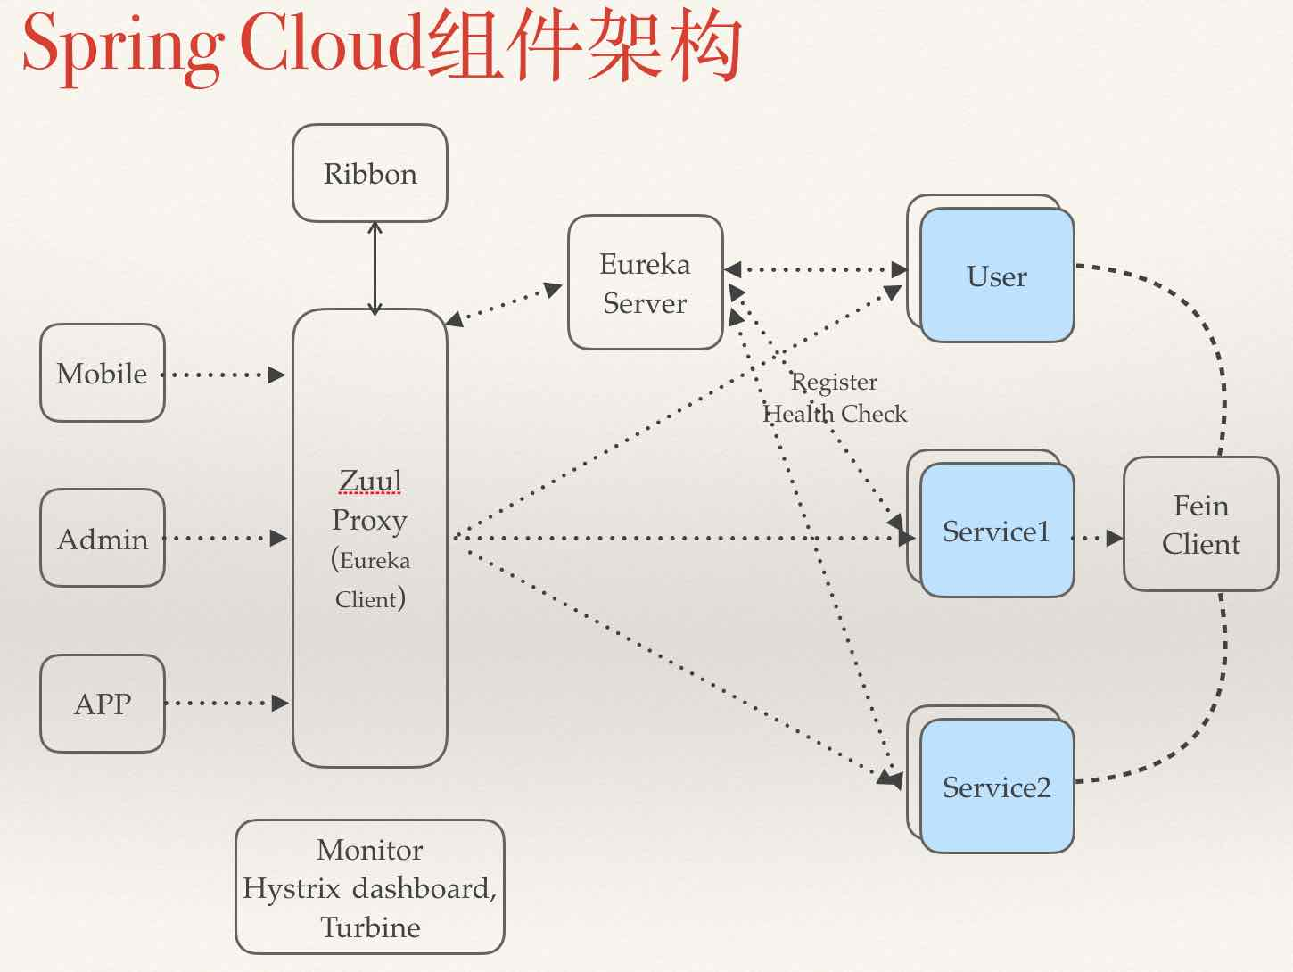
Spring Cloud组件架构

Slide 3
Eureka(服务注册)
云端服务发现，一个基于 REST 的服务，用于定位服务，以实现云端中间层服务发现和故障转移。
demo: http://localhost:7070

Slide 4
Ribbon（负载均衡）
提供云端负载均衡，有多种负载均衡策略可供选择，可配合服务发现和断路器使用。
demo: http://localhost:7071/add?a=1&b=2

Slide 5
Feign(RestApi)
Feign是一种声明式、模板化的HTTP客户端。
demo: http://localhost:7078/add?a=1&b=2

Slide 6
Hystrix(熔断器)
熔断器，容错管理工具，旨在通过熔断机制控制服务和第三方库的节点,从而对延迟和故障提供更强大的容错能力。
监控Demo：http://localhost:7077/hystrix.stream
Hystrix-ribbon :http://localhost:7078/hystrix?a=1&b=2
Hystrix-ribbon: http://localhost:7079/add?a=1&b=2

Slide 7
Config+Bus
Config:配置管理工具包，让你可以把配置放到远程服务器，集中化管理集群配置，目前支持本地存储、Git以及Subversion。
Bus:事件、消息总线，用于在集群（例如，配置变化事件）中传播状态变化，通常与Spring Cloud Config联合实现热部署。

Slide 8
Sleuth（链路追踪）
日志收集工具包，封装了Dapper和log-based追踪以及Zipkin和HTrace操作，为SpringCloud应用实现了一种分布式追踪解决方案。
demo: http://localhost:7082

Slide 9
Turbine
Turbine是聚合服务器发送事件流数据的一个工具，用来监控集群下hystrix的metrics情况。
demo: http://localhost:7081

Slide 10
Zuul（服务网关）
Zuul 是在云平台上提供动态路由,监控,弹性,安全等边缘服务的框架。Zuul 相当于是设备和 Netflix 流应用的 Web 网站后端所有请求的前门。
demo: http://localhost:7073/hystrix?a=1&b=1

